Slide 1
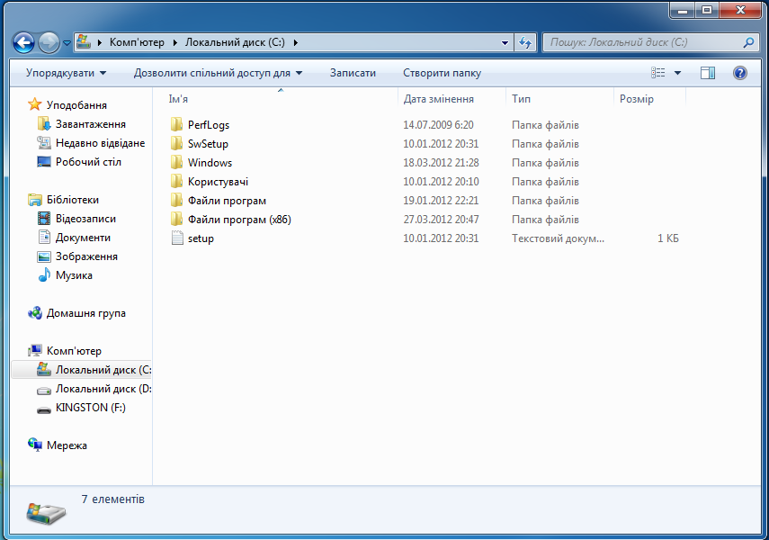
?

Slide 2
?

Slide 3
?

Slide 4
?

Slide 5
?

